Slide 1

Driver’s Security
Интеллектуальная система предлагает новый уровень комфорта и безопасности водителю
СПбГУТ
Инициативная разработка
Notes:
В презентации вы можете использовать любой дизайн, который вам нравится. Данный шаблон предназначен для копирования!
На титульном слайде укажите:
- название вашего проекта
- ваш вуз (принятую аббревиатуру)
- тип разработки (он должен быть указан по умолчанию)
Этот шаблон создан для команд с инициативной разработкой. Это значит, что шаблон подходит для команд, которые придумали свою проектную идею самостоятельно. Если ваша команда работает над заказной задачей, воспользуйтесь другим шаблоном Шаблон К1 Заказная

Slide 2
Актуальность
На мировом рынке лидеры IT сектора, а также ведущие автопроизводители создают и внедряют собственные системы ADAS с использованием передовых технологических решений.
В связи со сложившейся в России конъюнктурой, внедрение зарубежных систем либо невозможно технически, либо финансово нецелесообразно.
На данный момент отечественный рынок подобных систем находится на первоначальном этапе развития и открыт для новых компаний с инновационными решениями.

Slide 3
Пользователь и проблема
Пользователи:
Отечественные автопроизводители
Водитель
Проблемы:
Объекты, появляющиеся из мертвых зон (пешеходы, велосипеды, автомобили)
Незамеченные дорожные знаки
Пониженное внимание во время нахождения в пробке и трассе со скоростным движением
Сложность распознавания объектов в темное время суток
Notes:
Перед заполнением слайда обратите внимание на статьи о заполнении паспорта проектной идеи и об ошибках при его заполнении
Как заполнять паспорт проекта https://www.notion.so/intensive2035/e16bcedd0635425083043cee40507eff?pvs=4
Ошибки при заполнении паспорта проекта https://www.notion.so/intensive2035/08ff407807a14bdd940722bd2c2f5fe5?pvs=4
Проблема, которую вы решаете, не существует в вакууме.
Должен быть кто-то, кто от неё страдает, иначе это не проблема. В качестве пользователя мы предлагаем выбрать группу людей, для которых эта проблема актуальна. Например, в группу могут входить люди определенной профессии или рода деятельности, жители района или города, потребители какого-то товара или услуги, владельцы какой-то собственности и так далее.
Проблема возникает не на пустом месте.
А тогда, когда пользователь совершает некоторые действия, чтобы прийти к желаемому результату. Масштабы действия могут быть разные: от продажи квартиры и выбора учебного заведения до заполнения формы на сайте или выброса мусора.
Так или иначе, при совершении этого действия что-то идёт не так, пользователь сталкивается с каким-то неудобством, барьером, которое либо вообще не даёт совершить это действие, либо затрудняет его, делает неприятным.
Хороший индикатор: пользователь вынужден тратить дополнительное время, деньги, нервы, здоровье, чтобы решить свою первоначальную задачу.
Обратите внимание, что задача часто всё же решается, хоть и не самым оптимальным способом. Как раз в этом месте вы можете предложить более оптимальное решение, то есть, менее затратное по деньгам, времени или нервам. Именно решение вам и предстоит разработать в ходе интенсива.

Slide 4



Как уже решается проблема
Возможность внедрения на базу отечественных автопроизводителей | Отсутствует | Отсутствует | Отсутствует
Страна производитель | Израиль | Южная Корея | США
Основное направление деятельности | Разработка датчиков и программного обеспечения ADAS | Разработка программного обеспечения ADAS | Разработка процессорных устройств с внедрение систем ADAS
Компании партнеры | BMW, Volvo, Hyundai, Kia, GMC, Volkswagen group | Volkswagen, General Motors, Ford, Jaguar Land Rover, Hyundai, Renault | Mercedes-Benz, JAGUAR LAND ROVER, Volvo, HYUNDAI MOTOR GROUP, Foxcon
Notes:
Поиск аналогов своего продукта/услуги помогает команде позаимствовать чужие удачные решения для внедрения в собственный продукт, а также даёт базовое представление о рынке и о том, что сейчас на нём востребовано.
Аналоги продукта бываю полными (прямые конкуренты) и частичными (косвенные конкуренты).
Полные аналоги (прямые конкуренты) — это продукты, которые похожи на ваш, ориентированы на ту же аудиторию и решают те же задачи, что и ваш продукт. Например, полными аналогами машины марки Kia будут машины Skoda и Volkswagen.
Частичными аналогами (косвенными конкурентами) могут быть либо продукты, которые не похожи на ваш, но решают ту же проблему клиентов, либо схожие с вашим продукты, ориентированные на другую целевую аудиторию. Например, энергетические напитки — это частичные аналоги кофе, потому что они решают ту же задачу сохранения бодрости. Магазины профессиональной косметики — косвенные конкуренты салонов красоты, так как они вынуждают клиентов проводить себе процедуры самостоятельно, но при этом экономят им деньги. Косвенными конкурентами так же стоит считать иностранные продукты или услуги, не представленные в России, то есть ориентированные на другую целевую аудиторию. Важно посмотреть и их, так как они показывают перспективы развития технологического направления в России в дальнейшем.
Как и с остальными слайдами, мы не ограничиваем вас в шаблоне. Вы можете изложить результаты в виде сравнительной таблицы, где ваш проект сравнивается с аналогичными по каким-то параметрам или свойствам. Главное, чтобы было понятно, чем ваш проект отличается от аналогов, в чем превосходит их и как это помогает решать заявленную проблему.

Slide 5




Как уже решается проблема
Возможность внедрения на базу отечественных автопроизводителей | Стратегия компании не включает легковой транспорт и направлена на с/х и общественный транспорт | Компания предоставляет исключительно мультимедийные системы для внешнего использования. Системы ADAS компания не предлагает для внешнего рынка | Компания внедряет системы ADAS эксклюзивно на модели своих компаний. | Компания работает с промышленными компаниями и не предусматривает установку во время производства тс.
Основное направление деятельности | Разработка программного обеспечения ADAS, датчиков и пользовательского интерфейса. Специализация на высокоуровневом АDAS и автопилоте для с/х техники общ. транспорта | Создание автономных транспортных средств | Создание грузового транспорта. Помимо этого - внедрение систем ADAS в общественный транспорт. | Разработка систем автономного управления, программных и электронных модулей для различных видов транспорта и специальных машин.
Компании партнеры | РЖД, Петербургский тракторный завод, HYUNDAI MOBIS, FITSCO | HYUNDAI MOBIS, Яндекс Такси | Trimble | РЖД, НАМИ, УЗГА

Slide 6
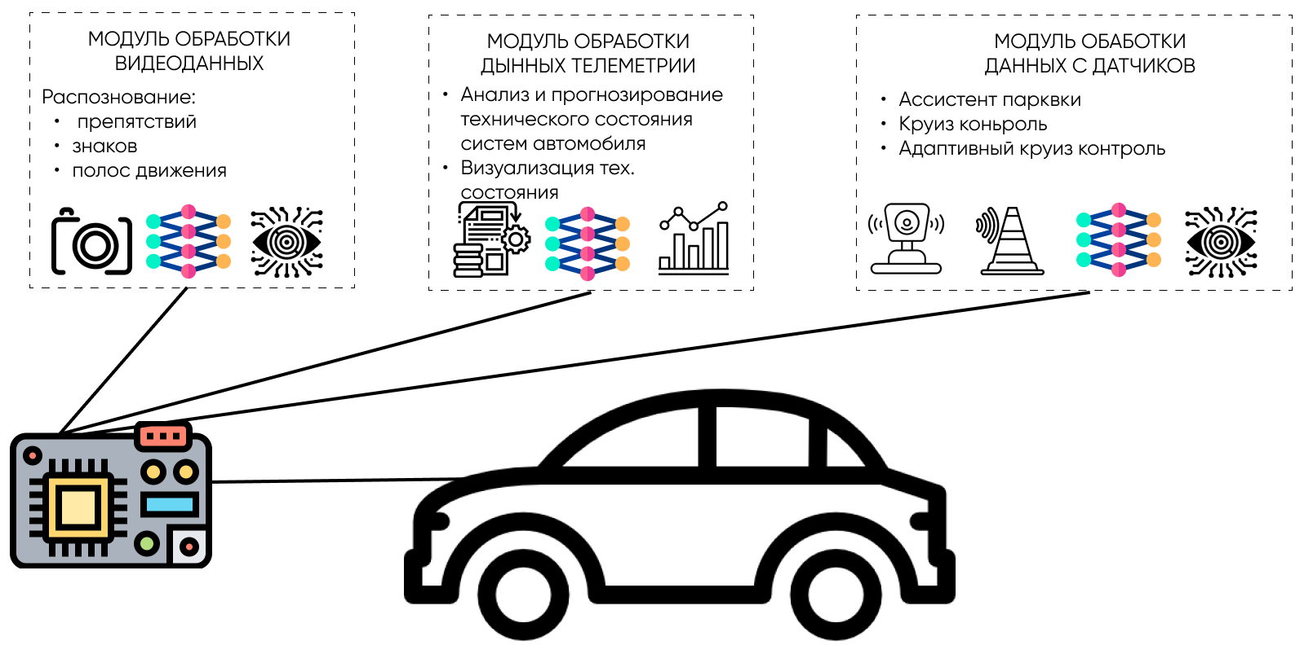
Решение
Сквозные технологии: компьютерное зрение, машинное обучение нейронные сети, Lidar/Radar
Программно-аппаратный комплекс реализующий функции ADAS (интеллектуальная система помощи принятия решений)
Определение объектов на дорожном полотне
Сигнализация об опасности столкновения с объектом
Определение дорожных знаков
Определение полос движения
Создание логики контроля транспортного средства в полосе движения
Реализация функций на базе одноплатного вычислительного устройства
Внедрение датчиков Lidar, Radar для реализации функции ночного зрения
Notes:
Мы используем такой шаблон формулировки решения, но не настаиваем на нем:
Для <пользователей>, которым нужно <цель/желание потребность пользователя>, Наш <вид решения> будет выполнять <главную функцию>. В отличие от <альтернатив>, наш продукт лучше тем, что <описание преимуществ>.
Так или иначе, из описания вашего решения должно быть понятно следующее:
чья проблема решается
что это за проблема
что представляет собой ваше решение
чем оно лучше аналогичных
Например
Для <мам с колясками>,
которым нужно <два раза в день гулять с ребенком>,
наше <мобильное приложение>
будет <строить удобные и интересные пешеходные маршруты прогулок>.
В отличие от <Яндекс.Карт, Google Maps и 2Gis>, наше приложение будет лучше тем,
что <оно будет учитывать все пандусы, лестницы, бордюры и подземные переходы и не будет предлагать мамам с колясками идти туда, где невозможно нормально пройти пешеходу>.

Slide 7
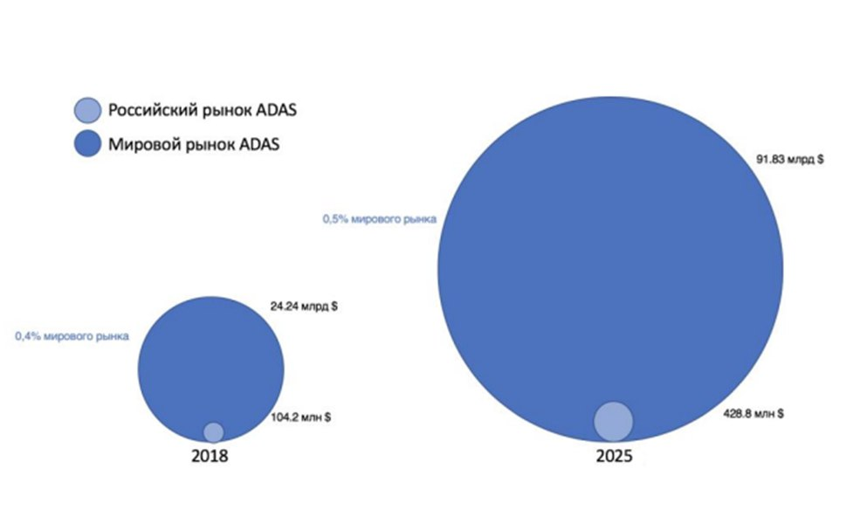
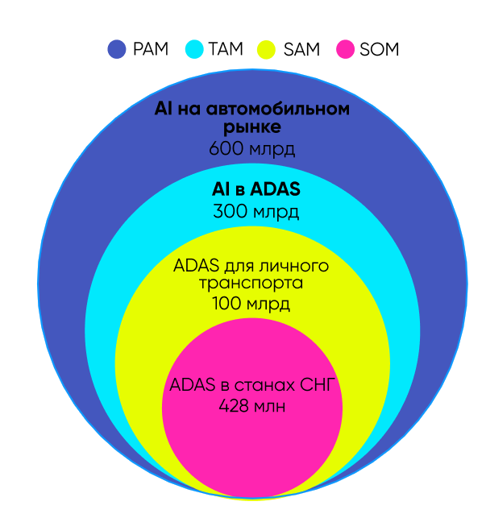
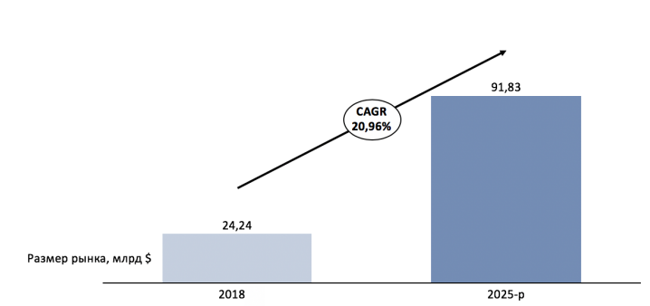
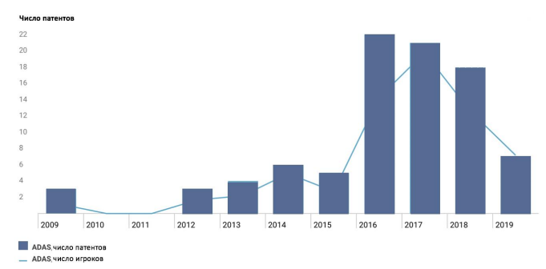
Рынок
В период с 2009 по 2019 наблюдалась активная фаза научных исследований и оформления патентов в области ADAS
Начиная с 2021 года наблюдается многократный рост рынка систем ADAS
Прогноз рынка по разным оценкам доходит до 100 млрд. долларов в 2025 году.
Notes:
Насколько актуальна проблема, которую вы решаете?
кто несёт ущерб и в чём он выражается? (время, деньги, здоровье и т.д.)
что будет, если проблему не решать? к каким последствиям это приведёт в ближайшее время и в отдалённой перспективе?
У вас может ещё не быть никаких данных о рынке или других цифр, которые подтверждают актуальность проблемы или задачи. Если так, пока пропустите этот слайд, но к нему нужно будет вернуться на втором этапе интенсива во время исследования.

Slide 8
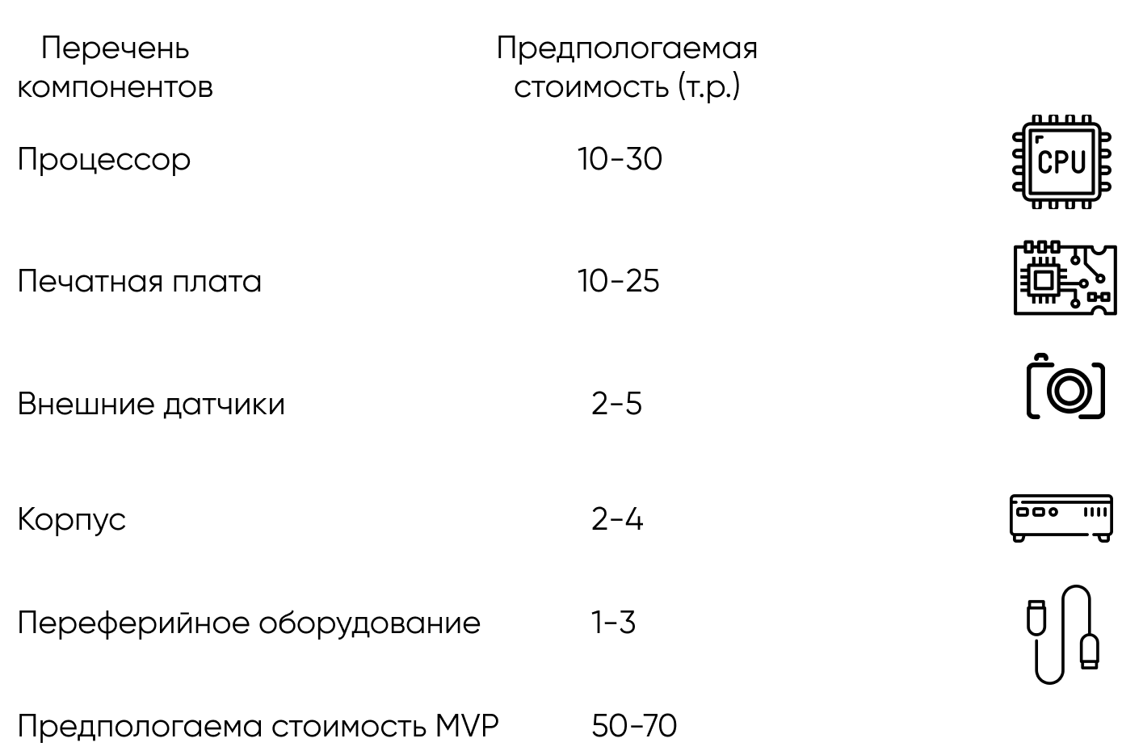
Расчет MVP

Slide 9
Бизнес-модель
B2B, B2C
В качестве бизнес-модели первоначально выбрана партнёрская модель, включающая в себя лицензию на использование ПАК и подписочную систему, а также сопровождение установленного оборудования и внедрение новых сервисов.

Slide 10



Команда
Виницкий Михаил
Бабич Василий
Дусталев Евгений
Разработка сверточных нейронных сетей
Компьютерное зрение
Разработка систем обработки данных
Автоматизация процессов
Разработка архитектурных решений
Разработка систем на базе микроконтроллеров
Notes:
Слайд с командой — это ваш способ представиться и показать, что вы способны справиться с поставленной задачей.
Обычно здесь размещают фотографии, указывают, как кого зовут, должность в проекте
Уместно рассказать о каких-то компетенциях и достижениях (если они у вас есть). Главное, чтобы эти они имели отношение к тому, что вы делаете.
Например, в вашей команде есть участник, который помимо прочего работает фитнес-тренером. Если ваш проект связан, например, со спортивным питанием или мобильным приложением для спортсменов, то это большой плюс. Если же проект связан с компьютерным зрением или вы разрабатываете компьютерную игру — это не имеет значение и лучше этот факт опустить.
Но ни в коем случае ничего не придумывайте и не вводите ваших зрителей в заблуждение!

Slide 11
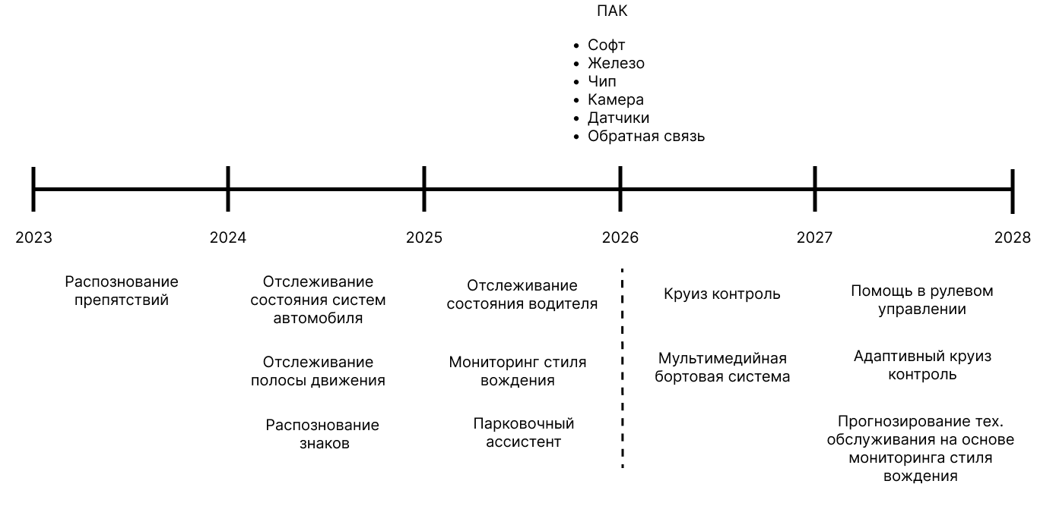
Дорожная карта

